Slide 1
Ateliers élus Eau et Climat - Brèche 17 juin 2021
Les zones humides, un milieu riche et diversifié
Le plan de gestion d’un milieu naturel
Lola Ferreira Martinez - SMBVB

Slide 2
Plan de gestion d’une zone humide Exemple : Le marais communal de Breuil-le-Sec
1. Qu’est-ce qu’un plan de gestion d’un espace naturel ?
2. Atelier : La gestion du marais communal de Breuil-le-Sec

Slide 3
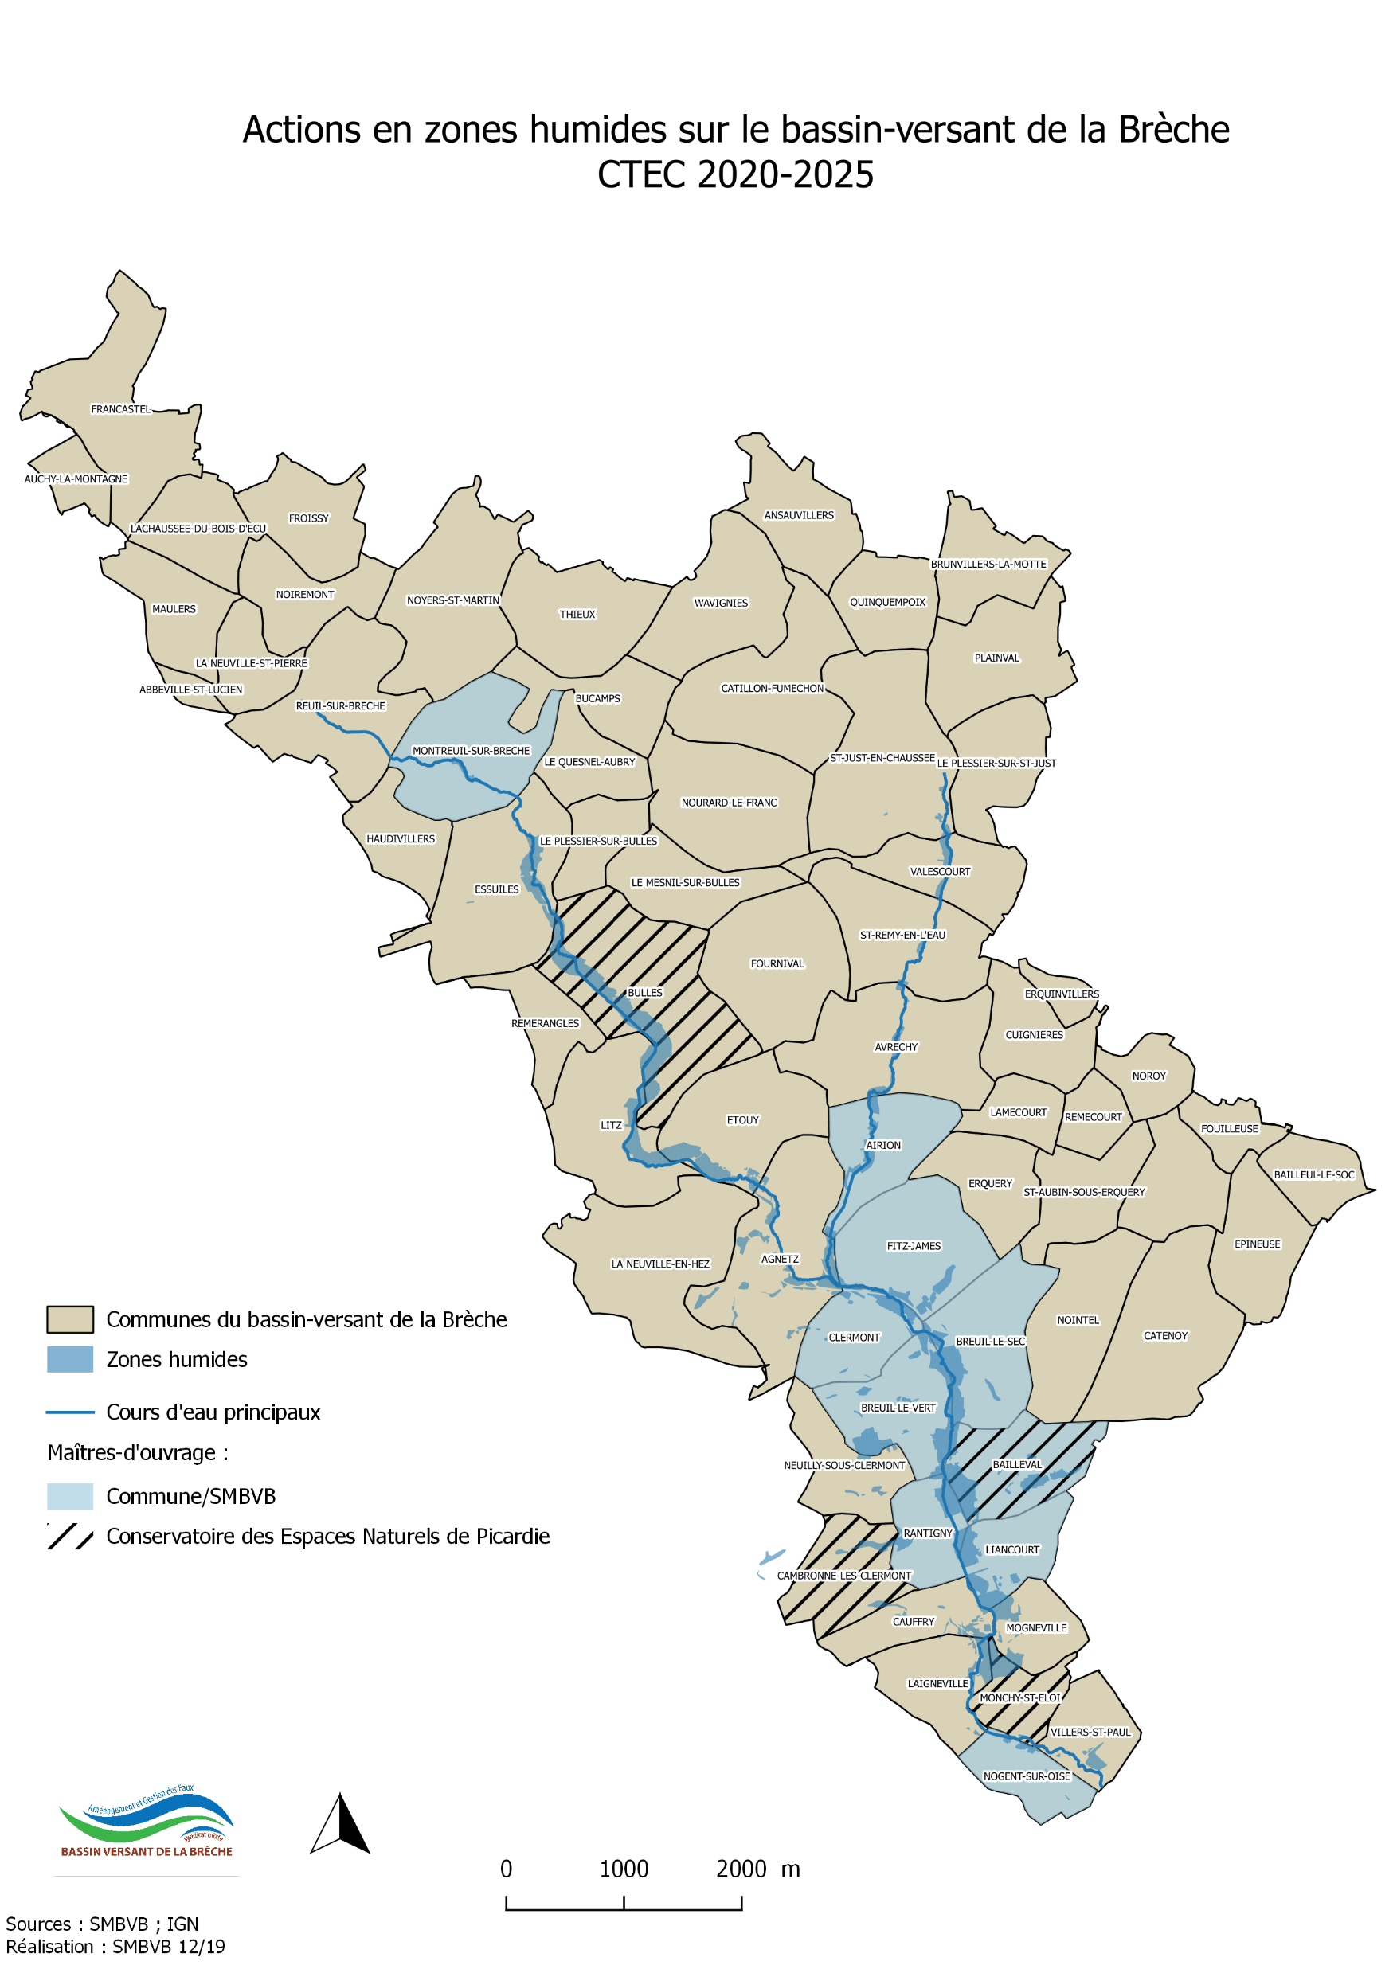

Slide 4
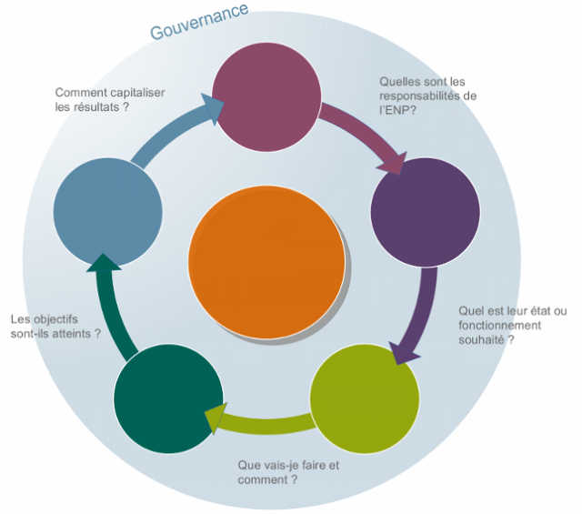
Plan de gestion : définition
Etat des lieux
Résultats de la gestion
Enjeux
Évaluation
Objectifs opérationnels et programme d’actions
Objectifs à long terme
Notes:
Source : Guide commun d'élaboration des plans de gestion des espaces naturels, OFB

Slide 5
Plan de gestion : L’état des lieux
Description de l'espace naturel avec les données disponibles au moment de la rédaction
Contexte administratif :
Statut, localisation, limites administratives, superficie, règlementation ;
Régime foncier ;
Acteurs de la gestion du site (propriétaires, gestionnaire, autres acteurs impliqués dans la gestion) ;
Moyens de fonctionnement propres ou mis à disposition du site (équipe, matériel, bénévolat …) ;
Superposition avec d’autres outils :
De planification (PLU, SCoT, SAGE, SRCE, SRADDET…),
De protection ou de connaissance (ZNIEFF…),
Place du site dans un réseau plus large (Trame verte et bleue…),
Autres : Label (Ramsar, Liste verte…)…

Slide 6
Plan de gestion : L’état des lieux
L’écosystème
Environnement physique :
Climat et à la météorologie (températures, précipitations, hygrométrie…)
Contexte topographique (dénivelés, pentes, bathymétrie…)
Contexte hydrographique (réseau de surface, bassin hydrographique)
Contexte hydrologique (physico-chimie des eaux, dynamiques hydrauliques)
Environnement géologique et biodiversité :
Diversité géologique (roches, fossiles, minéraux)
Diversité des sols (nature et profils…)
Milieux naturels (habitats et espèces)
Services rendus par les habitats et les espèces
Notes:
Facteurs biotiques et facteurs abiotiques

Slide 7
Plan de gestion : L’état des lieux
Aucun espace naturel protégé n’est exempt de la présence de l’humain (passée ou actuelle)
Décrire la place de l’humain
Données anciennes ayant marqué le site (activités industrielles, agropastorales …)
Données récentes (économiques, de loisir, sportives, pédagogiques…).
Décrire le paysage
Le paysage est une résultante des composantes de l’écosystème et/ou de d’intervention humaine.
Notes:
Paysage : Il est traité de manière plus ou moins approfondie selon le statut de l’espace naturel.

Slide 8
Plan de gestion : Les enjeux
Qu’est-ce qu’un enjeu ?
« ce qui est en jeu », « ce qui est à perdre ou à gagner » sur le site
Exemples : Le rendu de fonctions écologiques (zones de frayère, de nourricerie) ; la naturalité des peuplements forestiers, l’ouverture du site au public etc.
Les enjeux écologiques et socio-économiques peuvent entrer en conflit.
Notes:
Doivent être partagés avec l’ensemble des membres du COPIL → définissent la base du projet de gestion
C’est la référence à laquelle le gestionnaire aura recours pour évaluer les résultats de la gestion et le cas échéant réajuster les actions.
Ils sont rédigés à l’aide d’une phrase nominale et peu nombreux

Slide 9
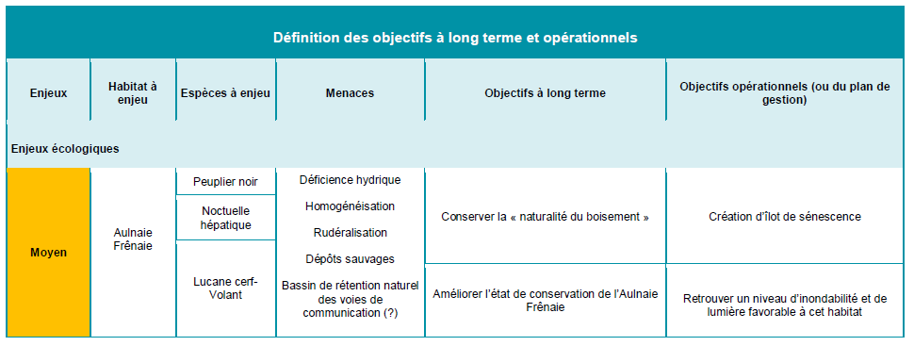
Plan de gestion : Les objectifs à long terme et opérationnels
Objectifs à long terme : Il ne s’agit pas de ce que l’on veut FAIRE mais ce que l’on veut ATTEINDRE comme résultat
Objectifs opérationnels : Il s’agit d’un choix de gestion à moyen terme (de 3 à 5 ans)
Notes:
C’est une décision politique de l’organe de gouvernance (et de l’État quand il valide le plan de gestion) qui doit intégrer les obligations réglementaires liées au statut du site.
Leur révision n’intervient que si l’enjeu est modifié (amélioration sensible des connaissances ou bouleversement majeur du site) ou le résultat atteint (ex : rétablissement des fonctionnalités d’un marais qui se transforme en maintien des fonctionnalités au plan de gestion suivant).
établis au regard de l’analyse des facteurs qui influencent l'état des enjeux et l’atteinte des objectifs à long terme.
Les objectifs opérationnels encadrent la stratégie d’action mise en œuvre sur le terrain : définition des priorités d’action, arbitrage dans les moyens disponibles…
L’atteinte successive des objectifs opérationnels contribue progressivement à l’atteinte de l’objectif à long terme.
Exemple : Limiter le piétinement des habitats d’intérêt communautaire Réduire les pressions exercées par les activités de pêches dans les zones sensibles

Slide 10
Plan de gestion : L’évaluation
Que s’est-il passé ? A-t-on bien fait ? Comment faire mieux ?
Mettre en place des indicateurs :
Trois questions :
L’indicateur permet-il de mesurer la progression vers un résultat attendu formulé dans le plan de gestion ?
L’indicateur fait-il sens auprès des acteurs du territoire ?
L’indicateur peut-il être facilement renseigné (acquisition des données, méthodes de calcul…) ?
Notes:
Mesurer les effets engendrés par la gestion du site en recherchant si les moyens juridiques, administratifs, financiers et techniques mis en œuvre produisent les résultats attendus au vu des enjeux du site.
Exemple indicateurs de suivis :

Slide 11
Atelier : La gestion au marais communal de Breuil-le-Sec
1. Rappel du contexte et des enjeux du site
2. Par groupes :
- Quels peuvent être les objectifs à long terme et les objectifs opérationnels ?
- Comment atteindre ces objectifs ? : propositions d’actions à moyens et longs termes
- Quels moyens de mises en œuvre ?
- Quels indicateurs de suivi des actions ?
Notes:
(fonctionnement propres ou mis à disposition du site (équipe, matériel, bénévolat …)

Slide 12
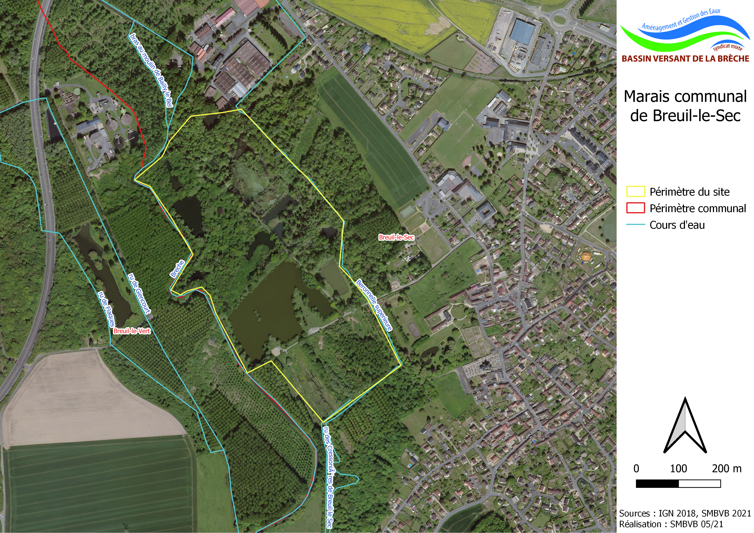
Atelier : Rappel du contexte
23 ha en propriété communale

Slide 13
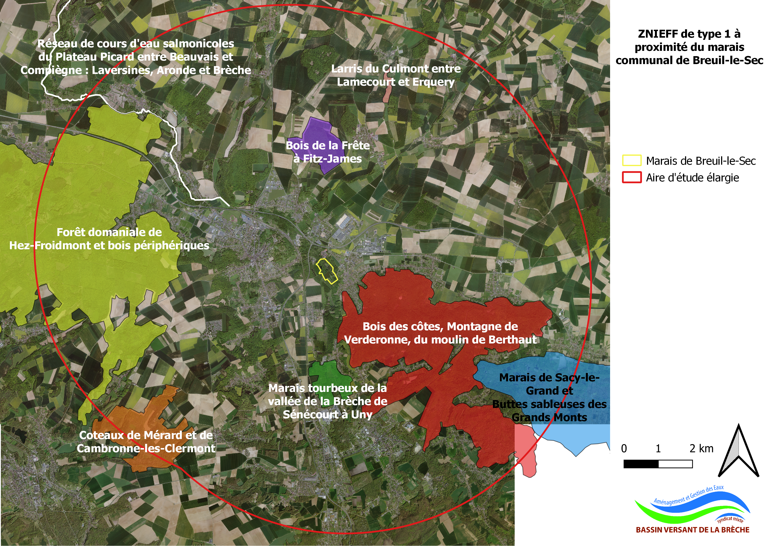
Atelier : Rappel du contexte

Slide 14
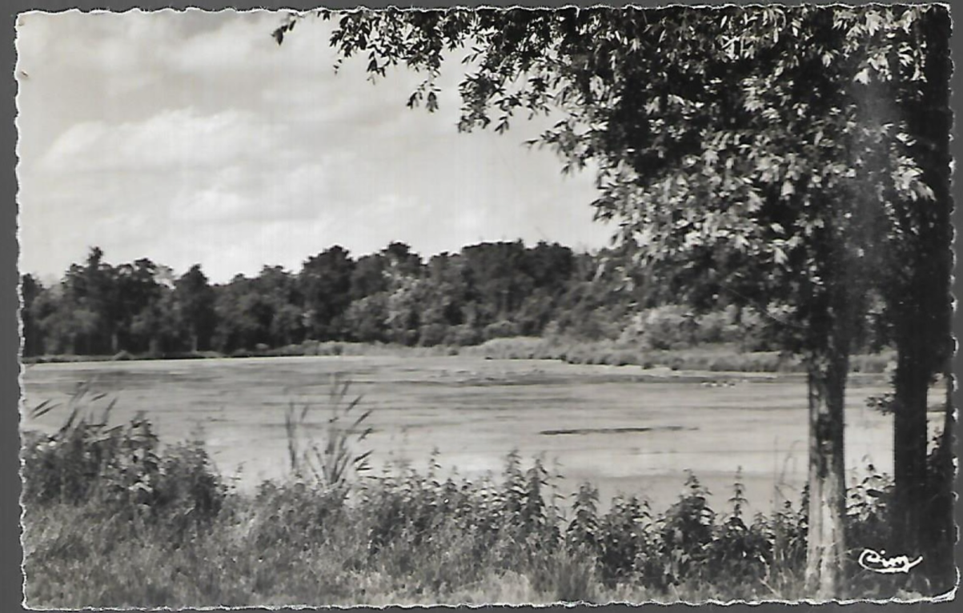
Atelier : Rappel du contexte et enjeux
Historique du site :
Exploitation de la tourbe : présence d’ «ados »
Culture du cresson
Forte pression humaine : Forte rudéralisation et la présence d’essences exotiques
Patrimoine important : « Les Ponts des fascines »
Appartient au patrimoine foncier de la commune qui en a fait l’achat à l’amiable judicieux en 2002
Signature convention de partenariat entre la commune, le CEN Hauts de France et le SMBVB en 2019
Etang de Breuil-le-Sec

Slide 15
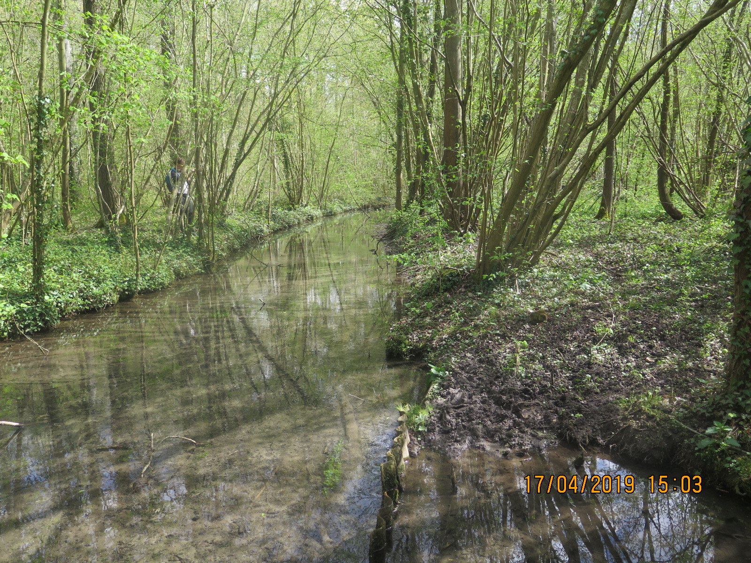
Atelier : Etat des lieux et enjeux
La Béronnelle
La Brèche

Slide 16
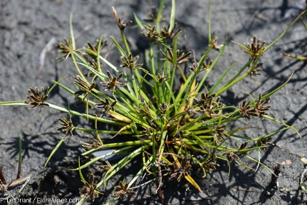
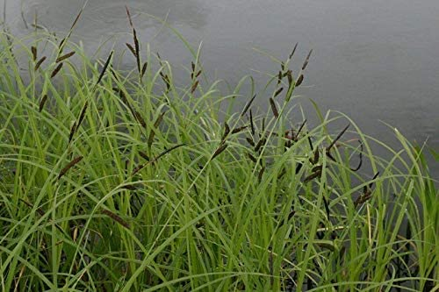
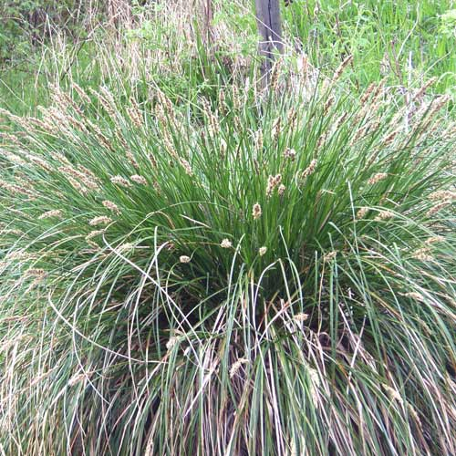
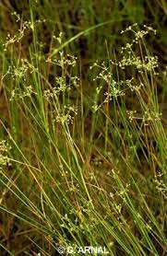
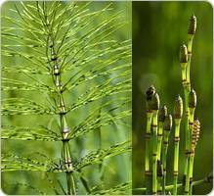
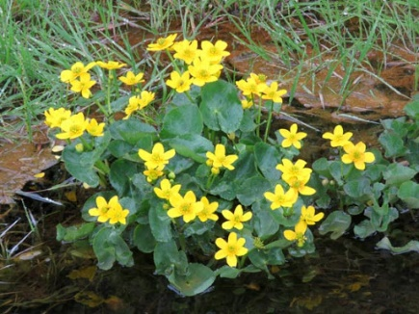
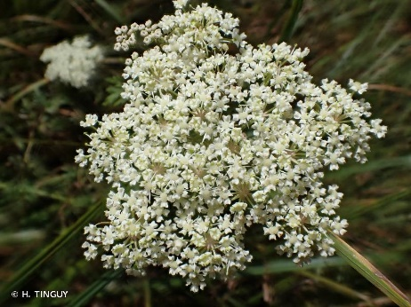
Atelier : Etat des lieux et enjeux
Souchet brun
Laîche aiguë
Fougère des marais
Carex paniculata
Prêle des bourbiers
Jonc à tépales obtus
Populage des marais
Peucédan des marais

Slide 17
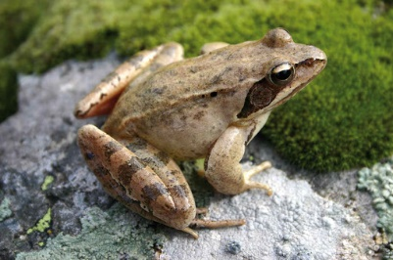
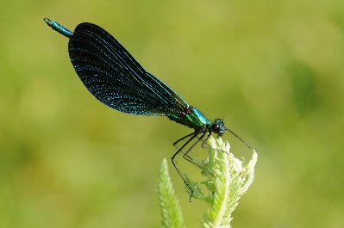
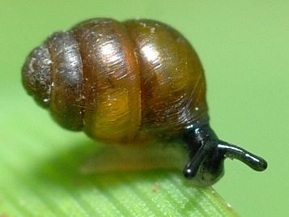
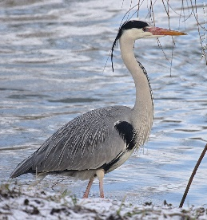
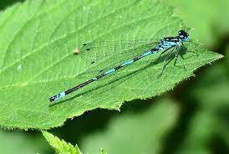
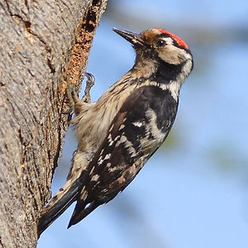
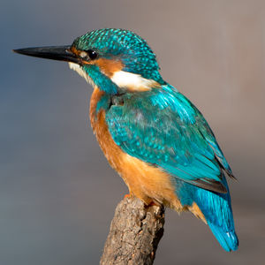
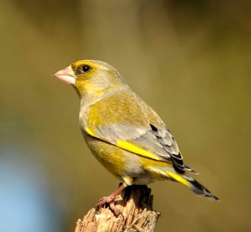
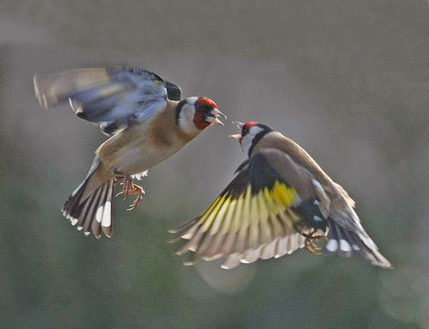
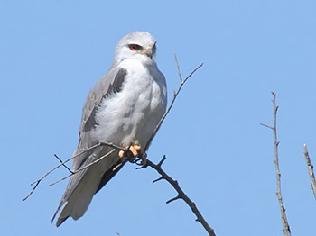
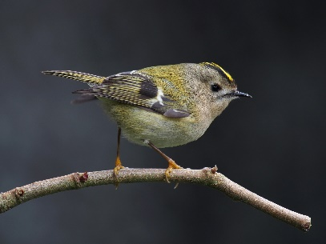
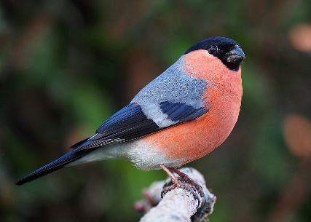
Atelier : Etat des lieux et enjeux
Grenouille agile
Caloptéryx vierge
Vertigo des Moulins
Héron cendré
Agrion gracieux
Martin-pêcheur d’Europe
Pic épeichette
Verdier d’Europe
Chardonneret élégant
Faucon crécerelle
Roitelet huppé
Bouvreuil pivoine

Slide 18
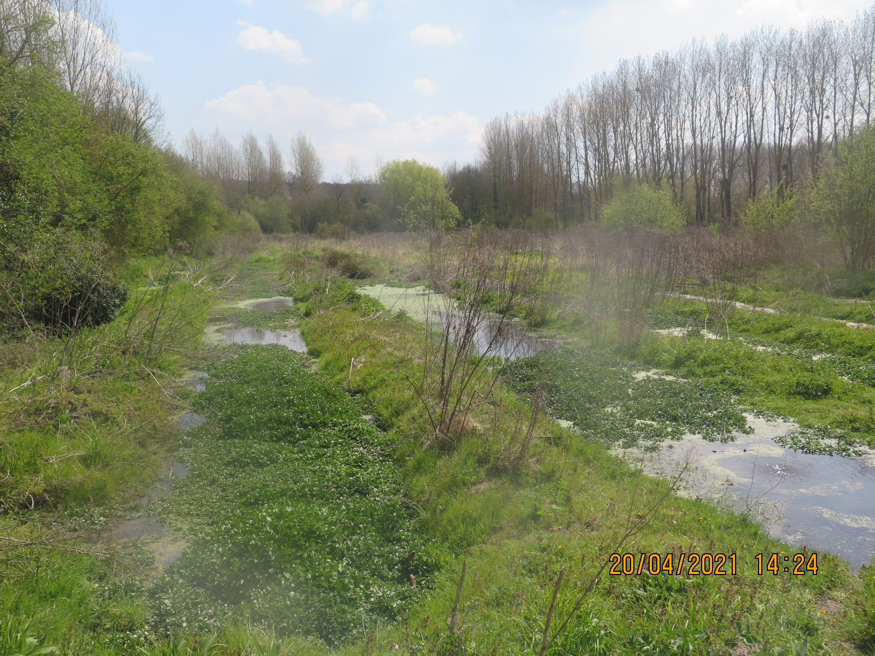
Atelier : Etat des lieux et enjeux
Les anciennes cressonnières

Slide 19
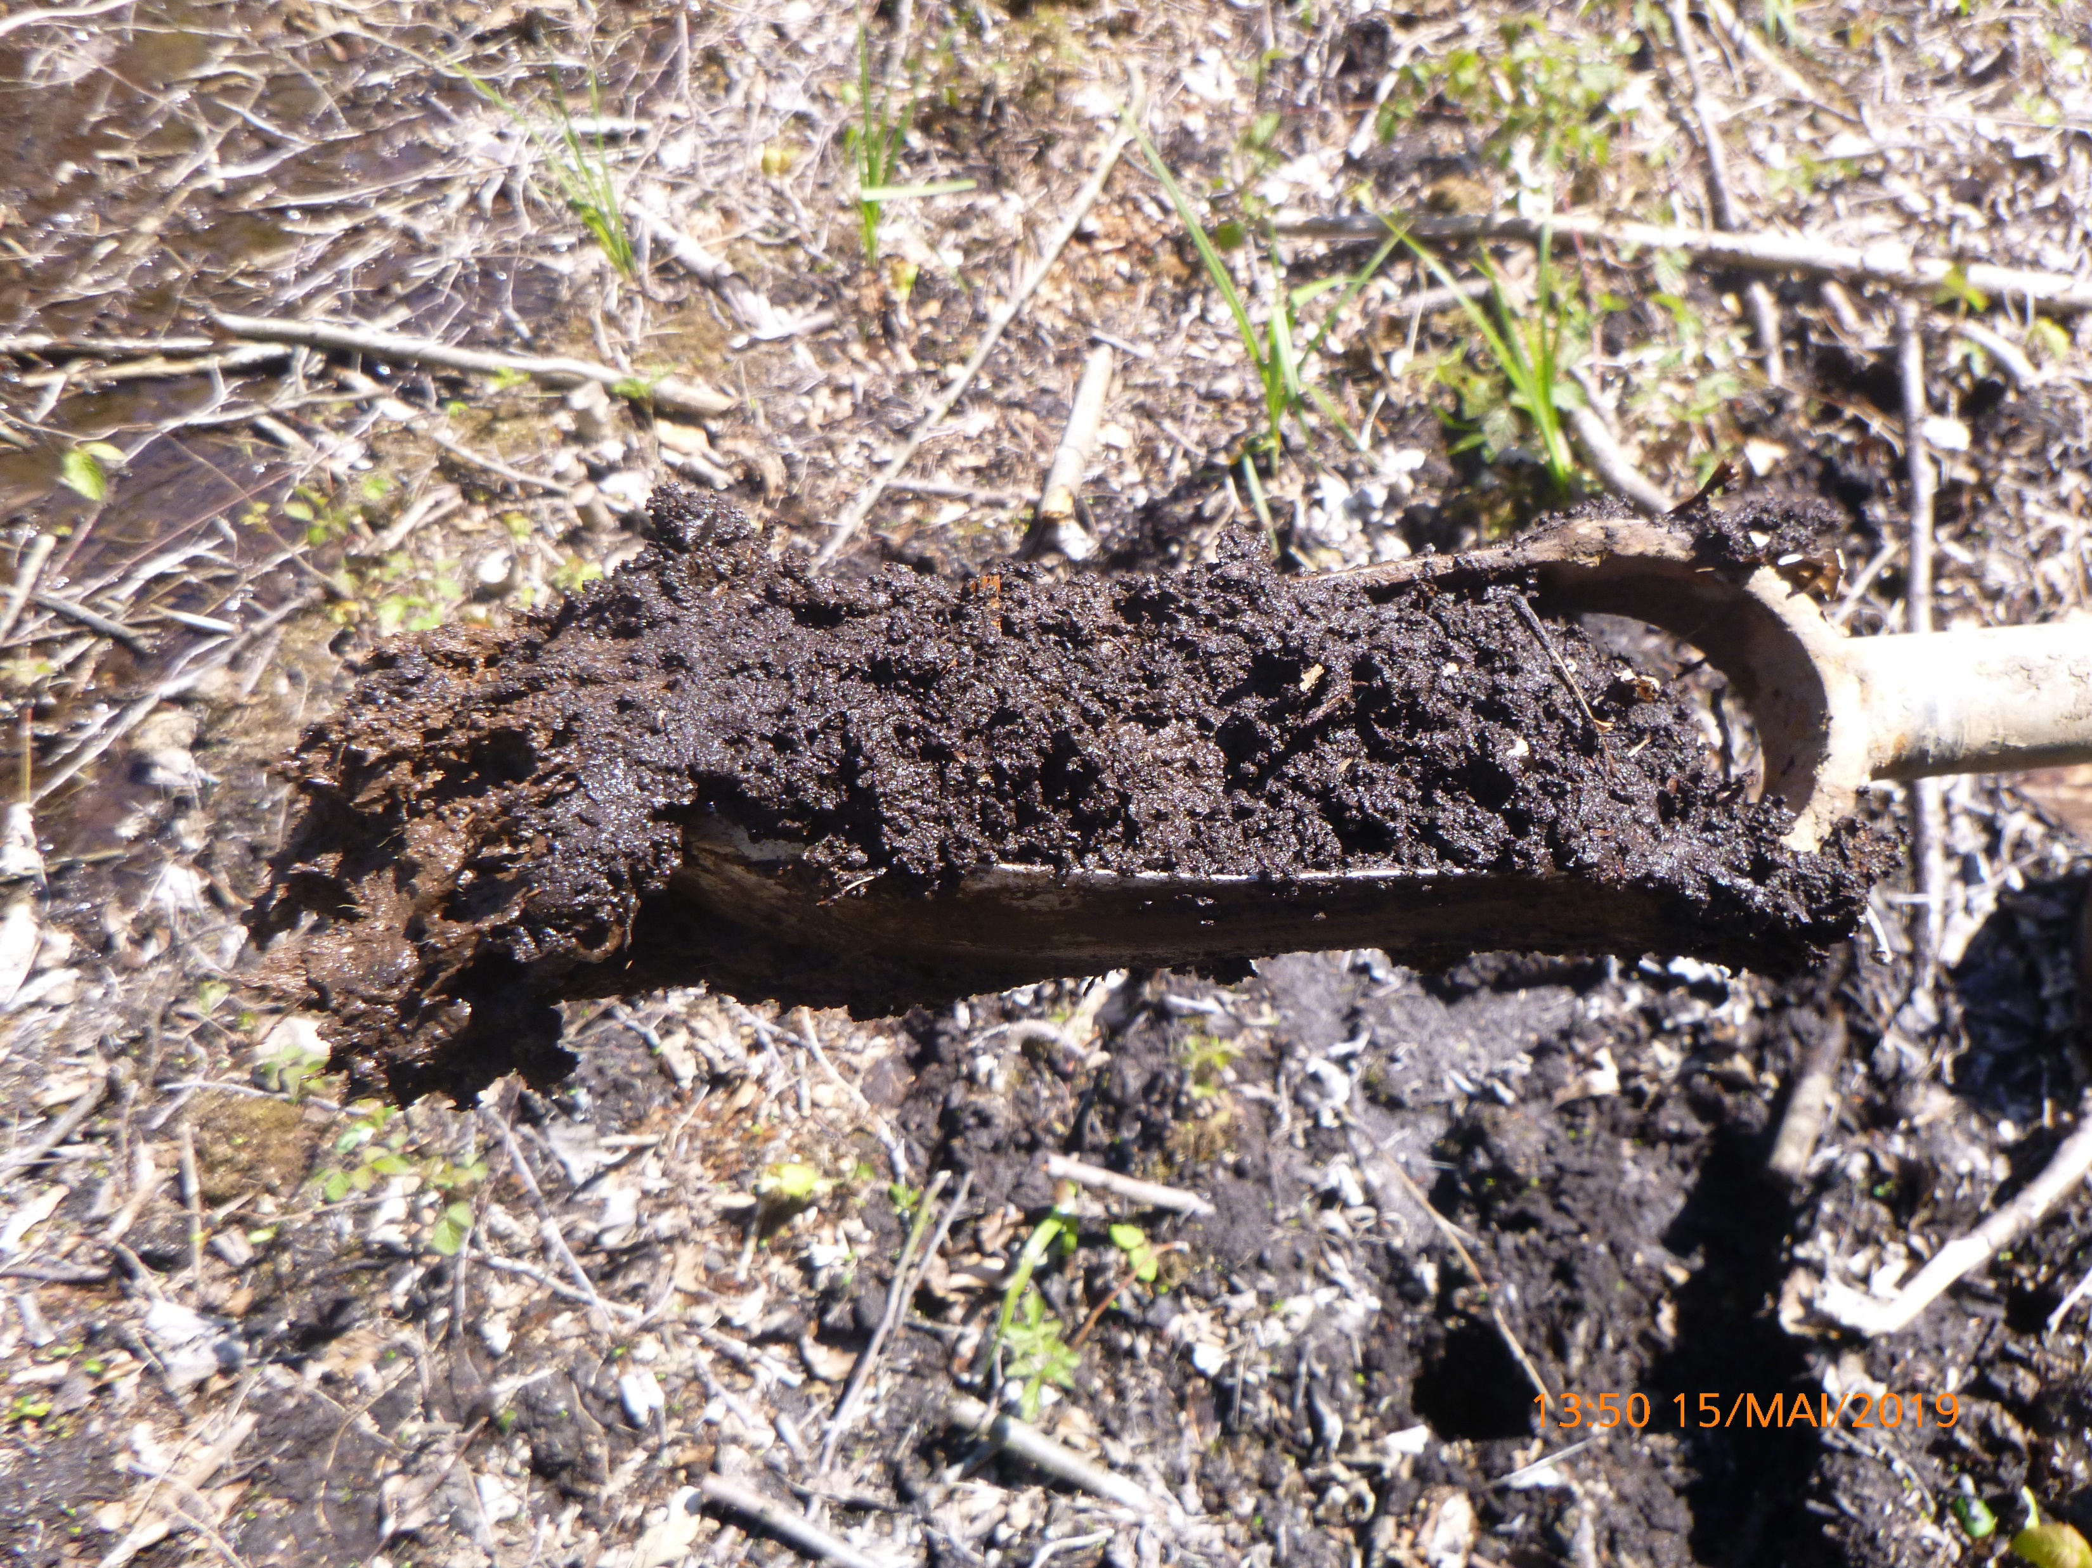
Atelier : Etat des lieux et enjeux
Tourbe : importante épaisseur de tourbe
minéralisation
Notes:
Minéralisation

Slide 20
Atelier : Etat des lieux et enjeux
Gestion sous les lignes de transport d’électricité
Notes:
Ligne RTE, gestion

Slide 21
Atelier : Etat des lieux et enjeux
Les étangs
Notes:
Étang problématique envasement et qualité de l’eau

Slide 22
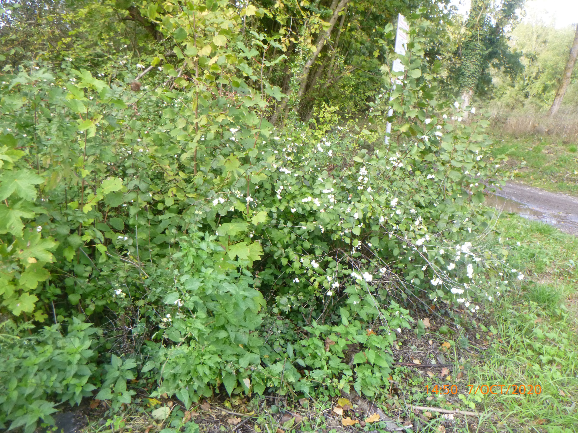
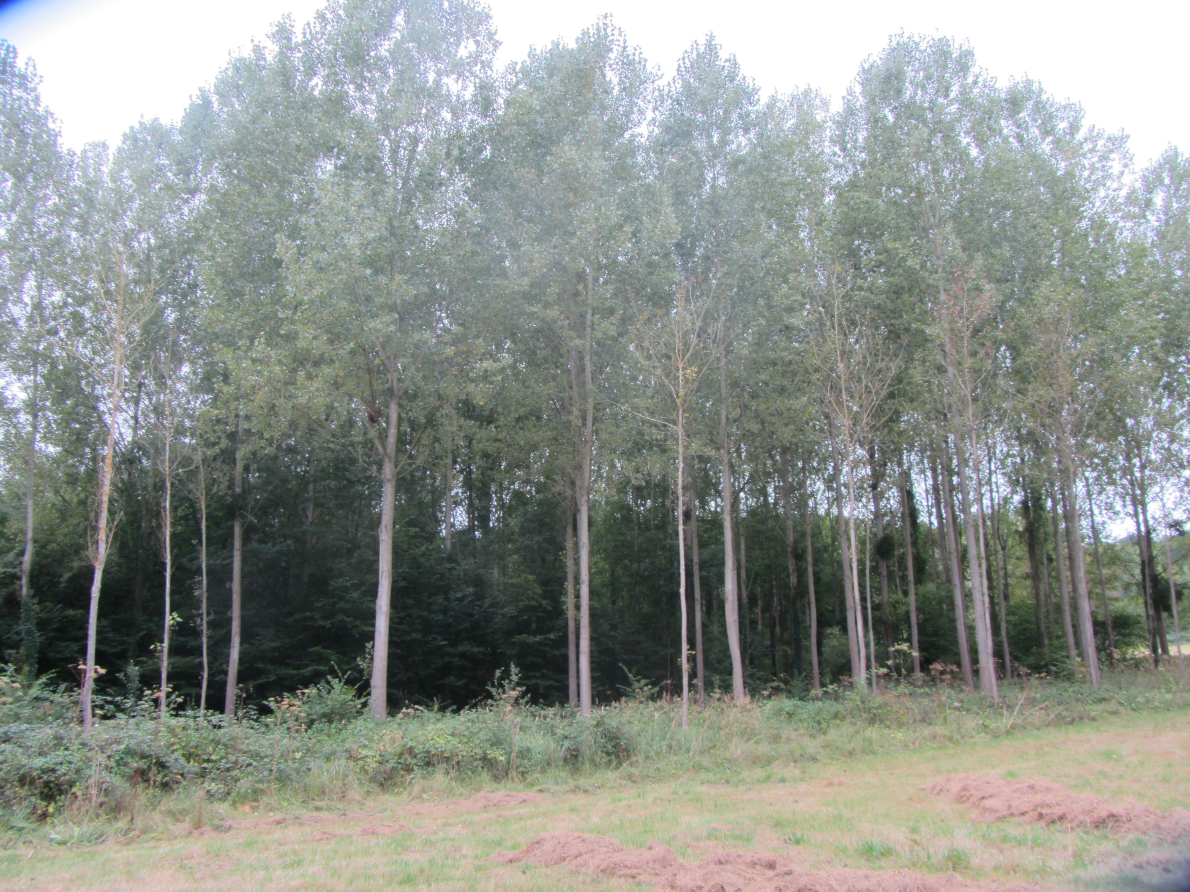
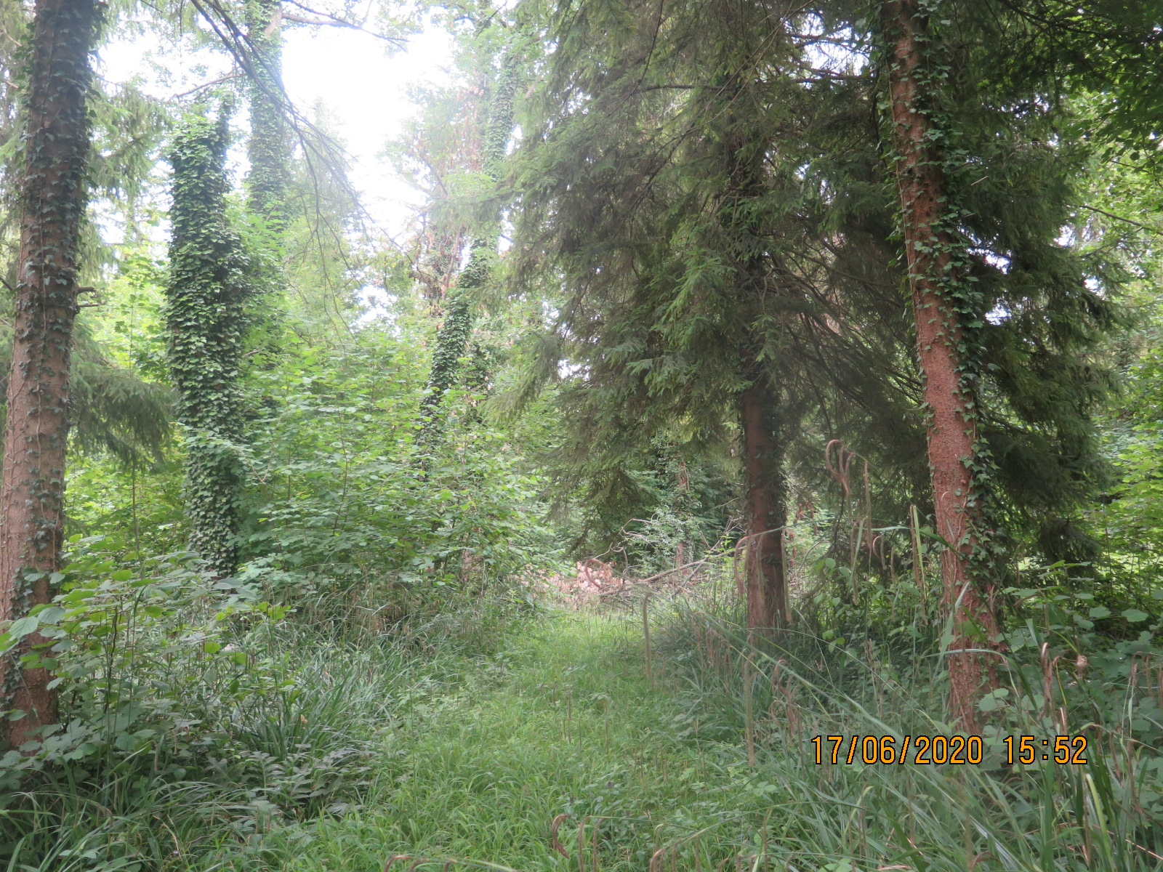
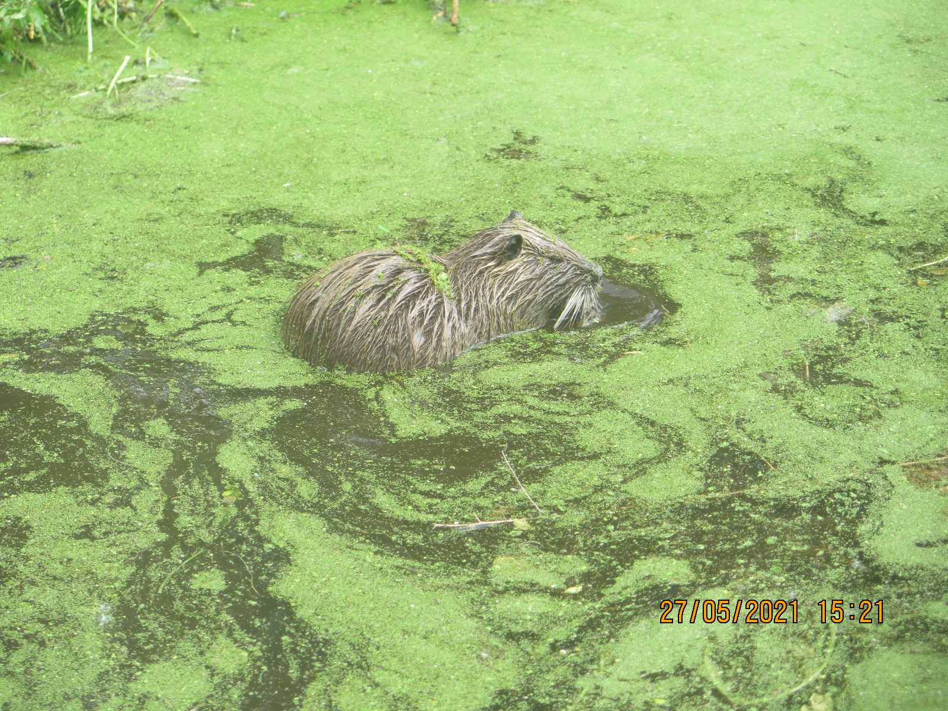
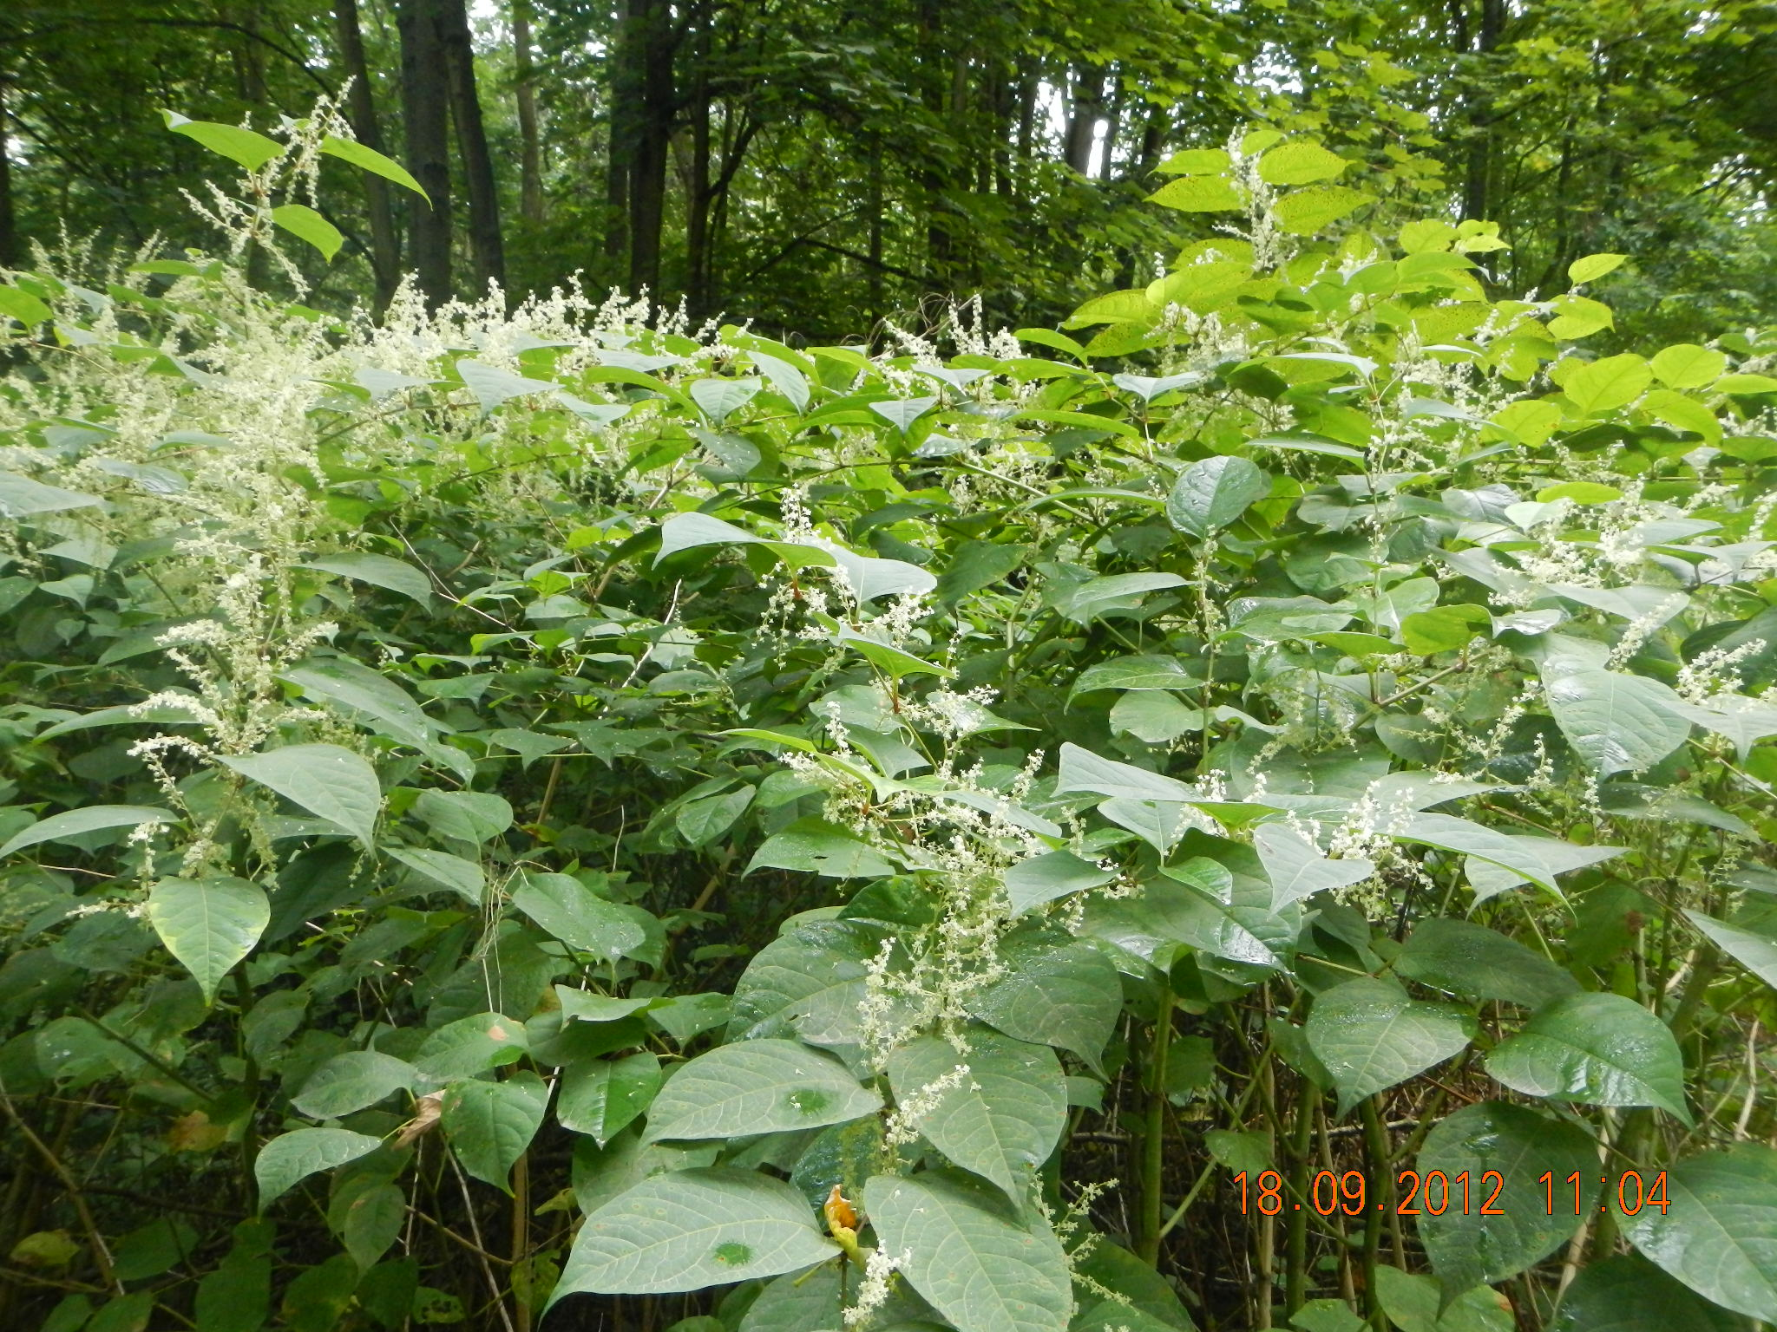
Atelier : Etat des lieux et enjeux
Aster lancéolée
Sainforine
Populiculture
Résineux
Ragondin
Renouée asiatique
Notes:
EEE

Slide 23
Atelier : Etat des lieux et enjeux
Cariçaies en bord de rive
Notes:
Carex paniculata

Slide 24
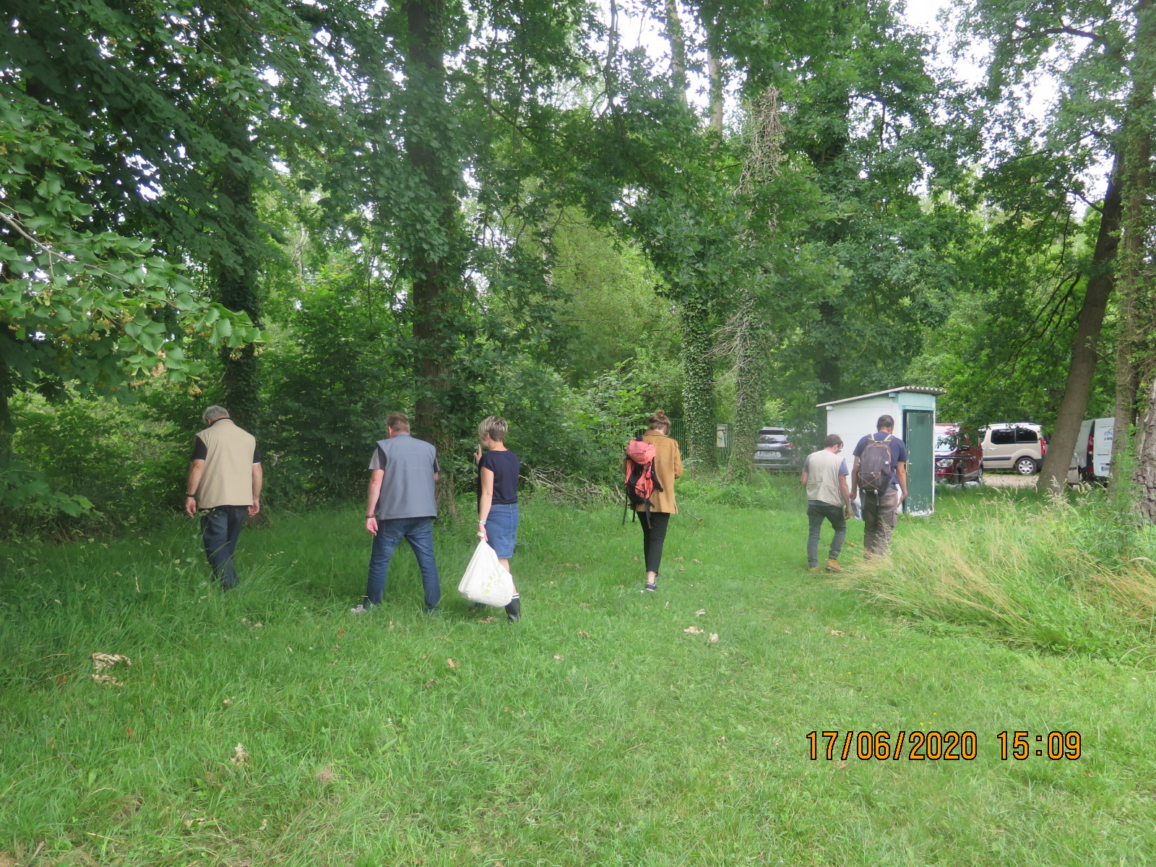
Atelier : Etat des lieux et enjeux
Promeneurs
Activité de pêche
Notes:
Usagers du site : pécheurs, promeneurs, riverains, dégradations

Slide 25
Atelier : La gestion au marais communal de Breuil-le-Sec
1. Rappel du contexte et des enjeux du site
2. Par groupes :
- Quels peuvent être les objectifs à long terme et les objectifs opérationnels ?
- Comment atteindre ces objectifs ? : propositions d’actions à moyens et longs termes
- Quels moyens de mises en œuvre ?
- Quels indicateurs de suivi des actions ?
Notes:
Actions : fonctionnement propres ou mis à disposition du site (équipe, matériel, bénévolat …), financement

Slide 26
Atelier : La gestion au marais communal de Breuil-le-Sec
2. Par groupes :
- Quels peuvent être les objectifs à long terme et les objectifs opérationnels ?

Slide 27
Atelier : La gestion au marais communal de Breuil-le-Sec
2. Par groupes :
- Comment atteindre ces objectifs ? : propositions d’actions à moyens et longs termes

Slide 28
Atelier : La gestion au marais communal de Breuil-le-Sec
2. Par groupes :
- Quels moyens de mises en œuvre ?

Slide 29
Atelier : La gestion au marais communal de Breuil-le-Sec
2. Par groupes :
- Quels indicateurs de suivi des actions ?

Slide 30
Merci de votre attention
Lola Ferreira Martinez – SMBVB
lola.ferreira-martinez@smbvbreche.fr
06 88 86 38 67

